Slide 1
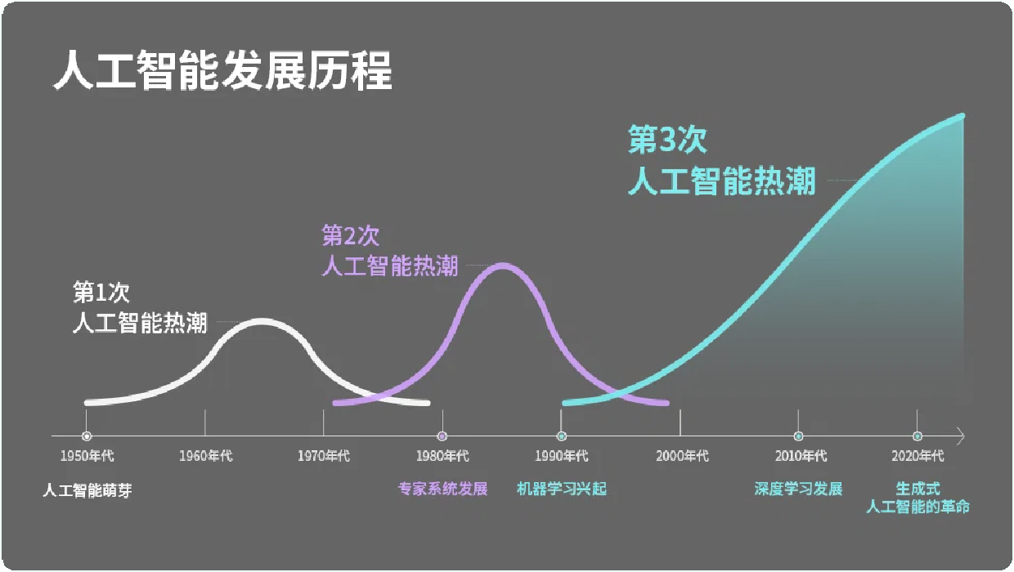
从图灵测试到大语言模型的演进之路

Slide 2

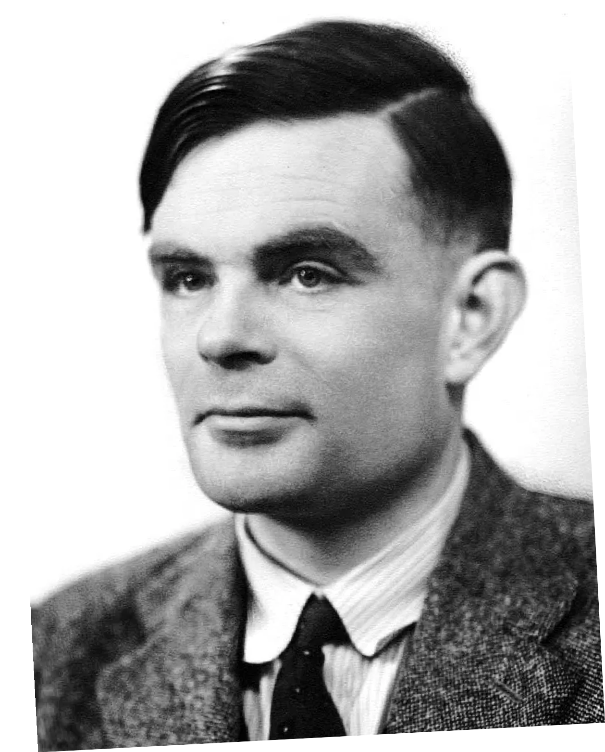

1950s：人工智能的起源
历史起点
1950年， 艾伦·图灵发表《计算机器与智能》论文，提出著名的图灵测试
1956年， 达特茅斯会议正式确立"人工智能" (Artificial Intelligence)学科名称
1957年， Frank Rosenblatt发明感知器 (Perceptron)，成为最早的神经网络模型
1950年代末， Arthur Samuel开发出能学习下跳棋的程序，引入" 机器学习"概念
艾伦·图灵 (1912-1954)

Slide 3
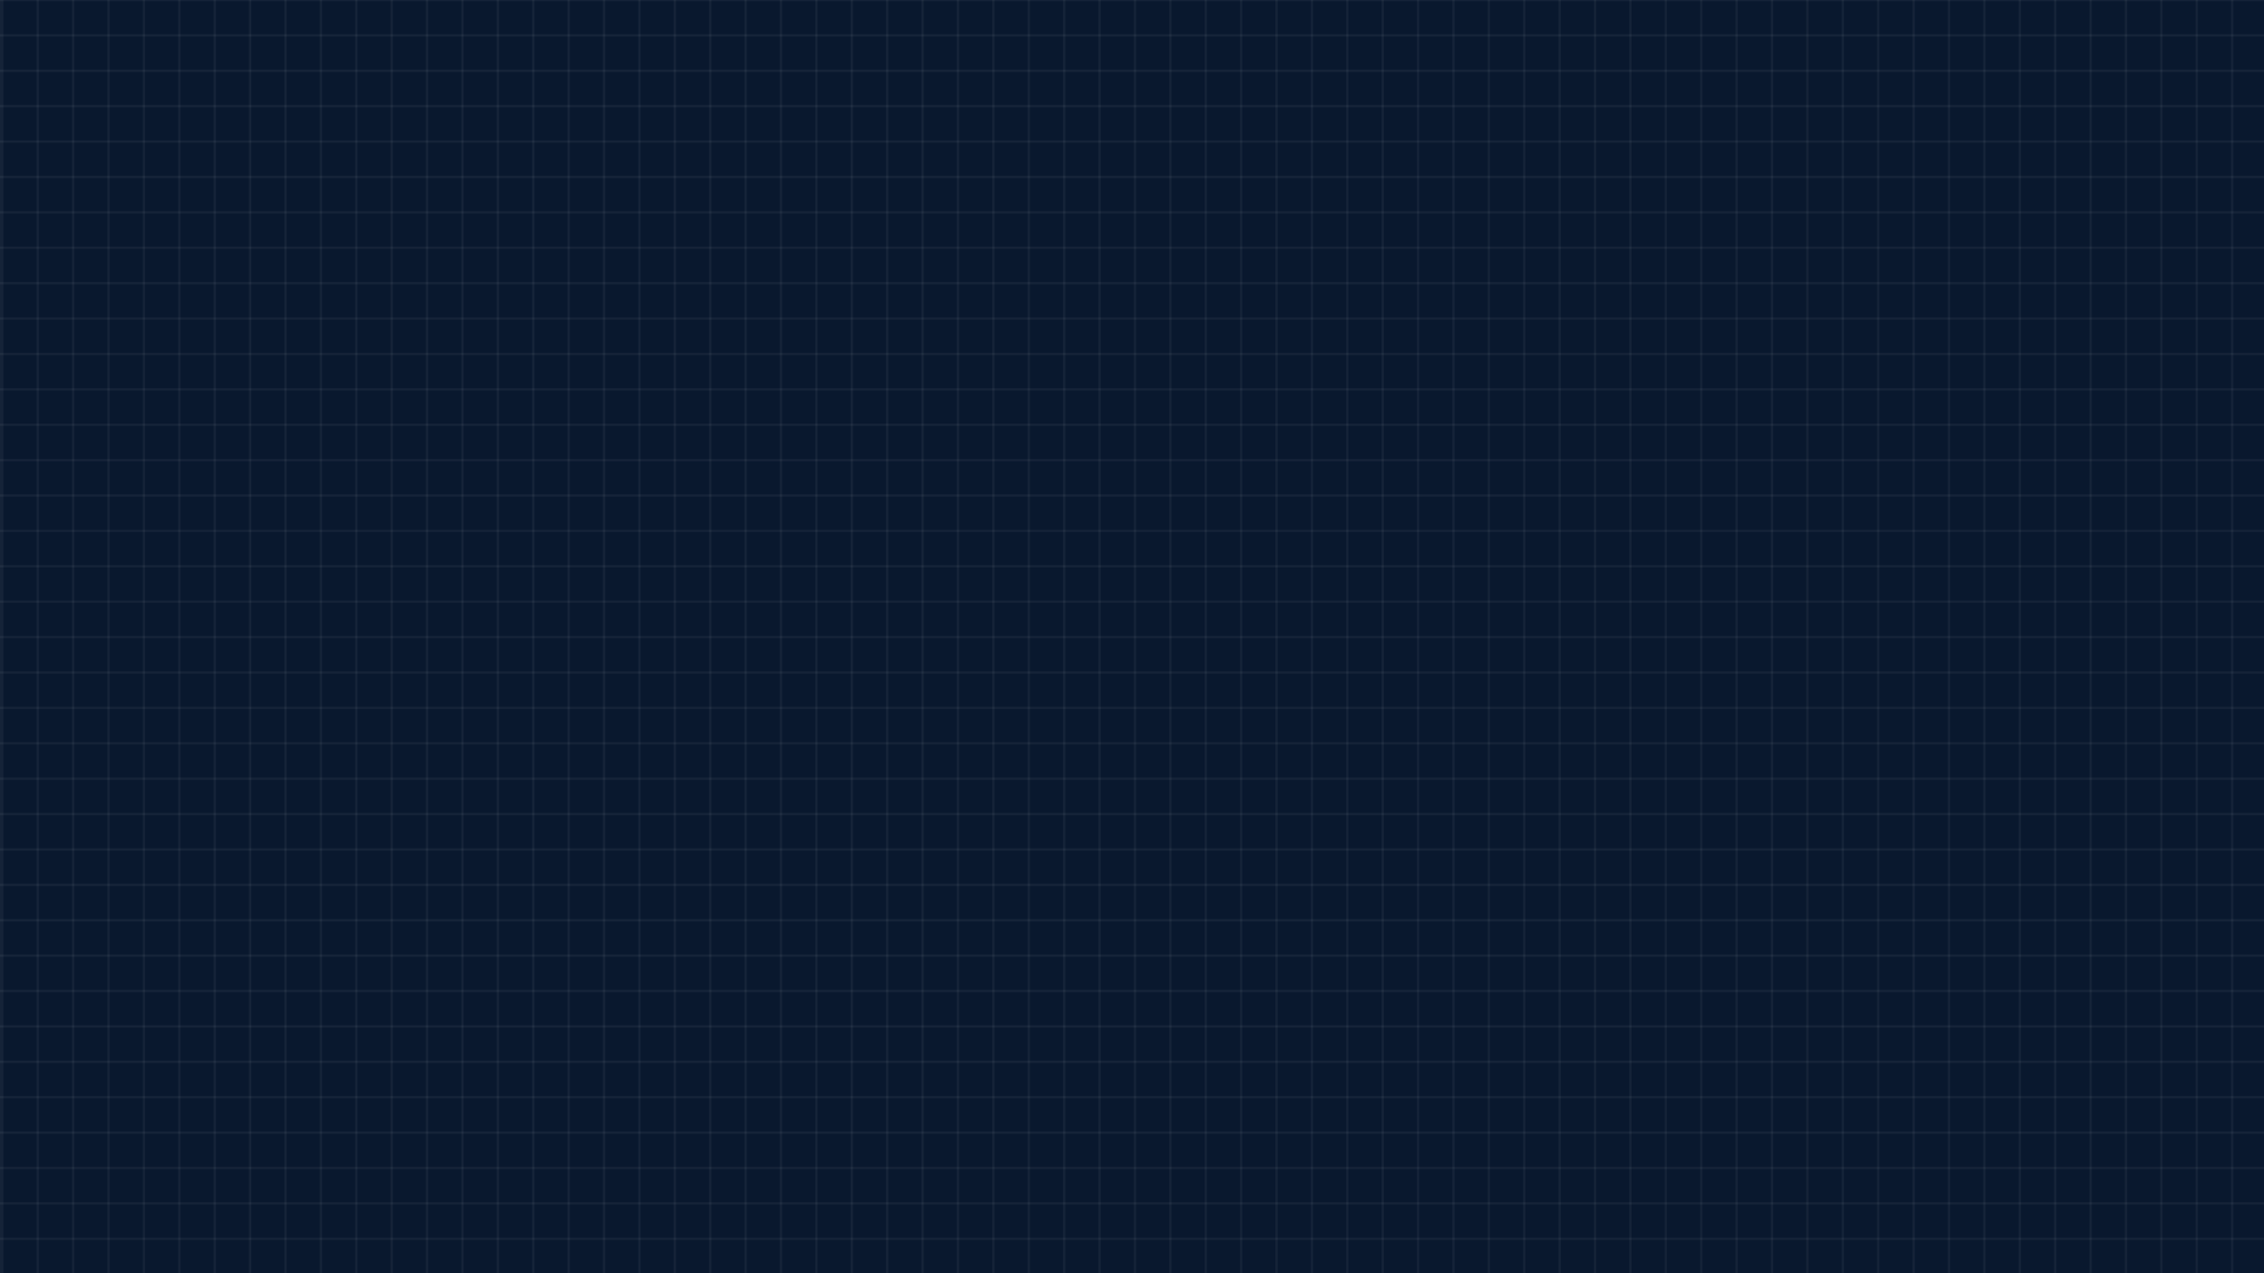
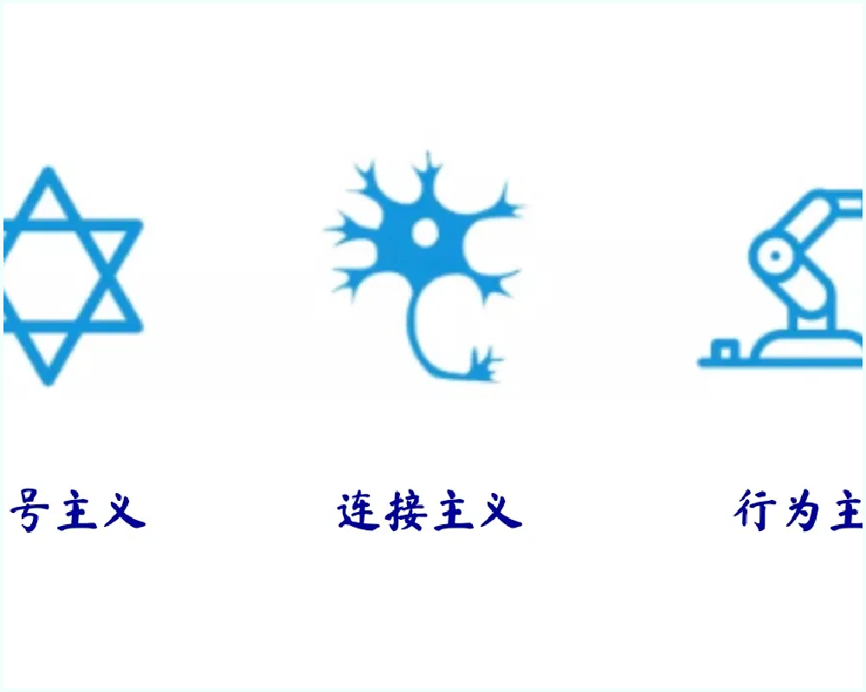




1970s-1980s：符号主义与专家系统
符号主义成为主流，基于逻辑和规则的推理系统蓬勃发展
1972年，MYCIN专家系统问世，用于诊断血液感染疾病
1980年代，专家系统商业化应用，如DENDRAL、 PROSPECTOR等
1980年代末，由于技术局限和过高期望，AI研究进入"AI寒冬"时期

Slide 4


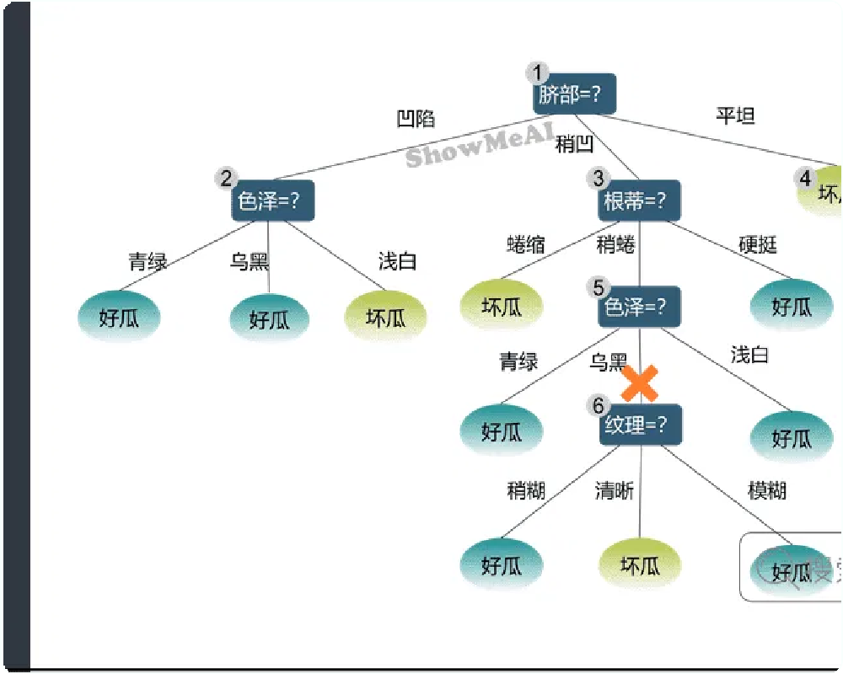
支持向量机
1990-2009
1995年，支持向量机(SVM)理论成熟，成为强大的分类算法
深蓝战胜国际象棋冠军
1997年，IBM的深蓝战胜国际象棋世界冠军卡斯帕罗夫
集成学习方法
2001年，集成学习方法如随机森林(Random Forest)开始流行
深度学习基础
2006年，Geoffrey Hinton提出深度信念网络，为深度学习奠定基础

Slide 5

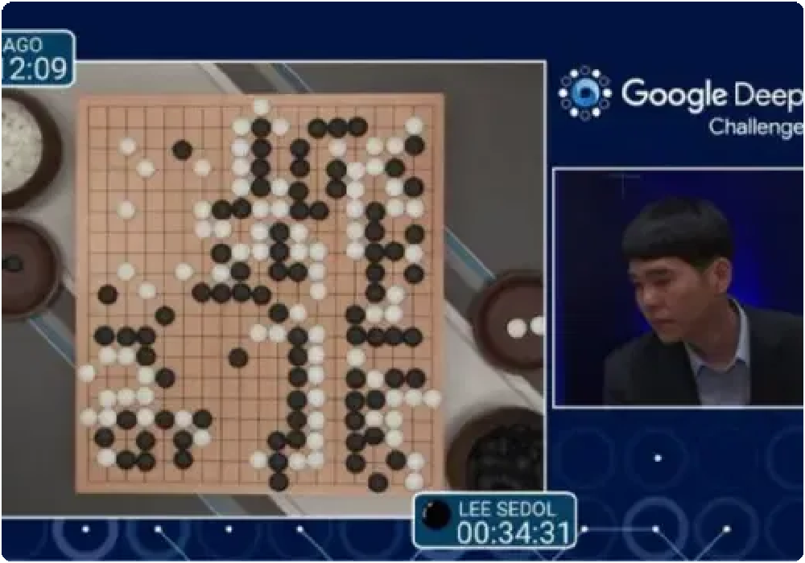



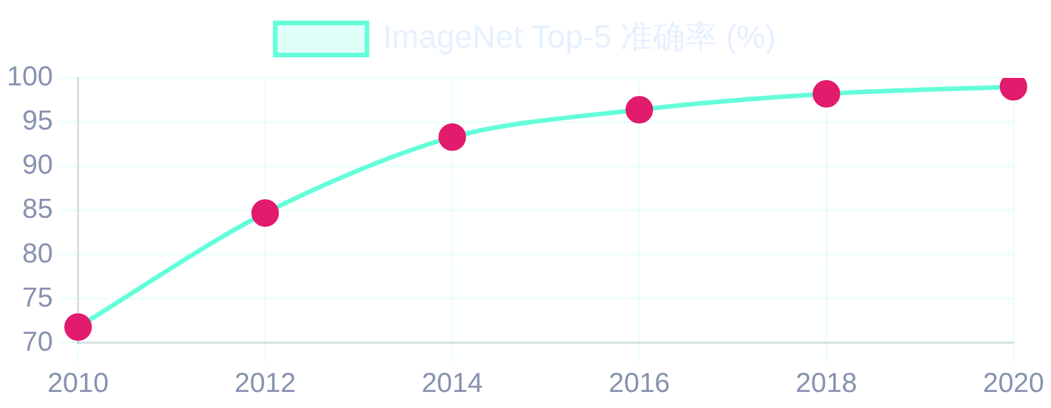

2010s：深度学习浪潮
人工智能的重大突破时期
2012
AlexNet在ImageNet竞赛中取得突破性胜利，掀起深度学习革命
2014
GAN(生成对抗网络)问世，开创了AI生成内容的新时代
2016
AlphaGo击败世界围棋冠军李世石，展示AI在复杂决策领域的能力
2017
Transformer架构发表，彻底改变自然语言处理领域

Slide 6

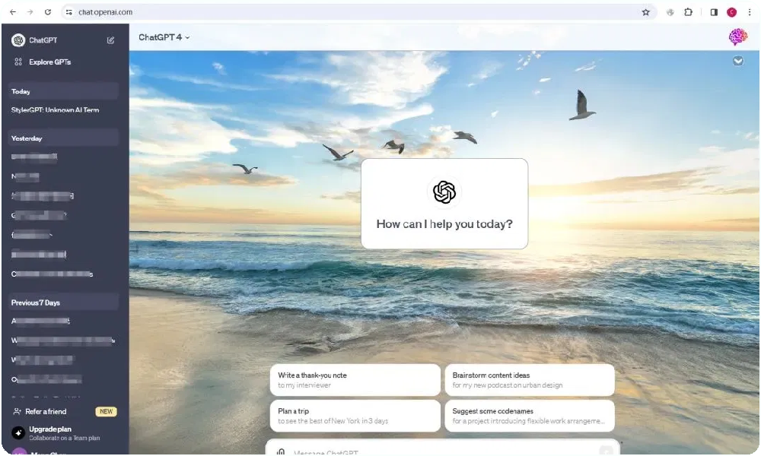
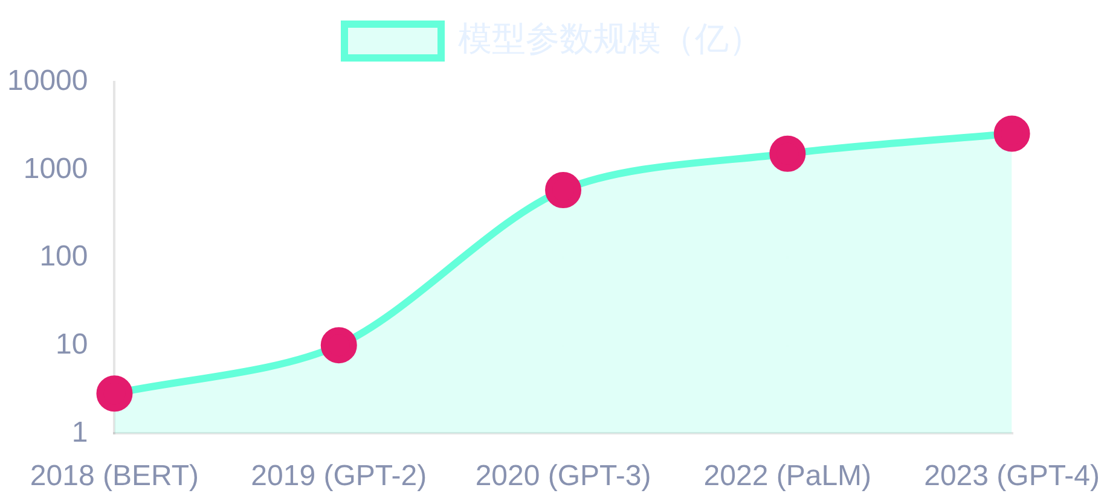
未来已来
人工智能的新范式与未来展望
2020
GPT-3发布，拥有1750亿参数，展示出惊人的语言理解能力
2022
DALL-E 2和Stable Diffusion等文本生成图像模型引发创意革命
2022-2023
ChatGPT发布，成为史上增长最快的消费级应用
2023-未来
多模态大模型兴起，AI能力向视觉、语音等多领域拓展

